Slide 1


TCP/IP协议族、HTTP协议详解
2017-02-09
测试技术部

Slide 2

学习要点：
熟悉TCP/IP协议体系
掌握TCP报文结构及传输方式
掌握HTTP协议
签到二维码：

Slide 3
一、TCP/IP协议体系
1.1 概述
早期的协议族：协议源于1969年美国政府资助的一个分组交换网络研究项
目，到90年代已发展成为计算机之间最常应用的组网形式。TCP/IP协议族允许不同厂家生产不同型号且运行完全不同操作系统的计算机之间相互通信，TCP/IP协议栈中包含多种协议，随着技术的发展，TCP/IP协议栈增加了一些新的协议，废除了一些旧的协议，协议常有些变动。
普遍性：TCP/IP协议族目前成为商业生成网络的标准，现在设备基本遵循
TCP/IP协议族。它成为被称作“全球互联网”或“因特网(Internet )”的基础，该广域网（WAN）计算机遍布世界各地。

Slide 4
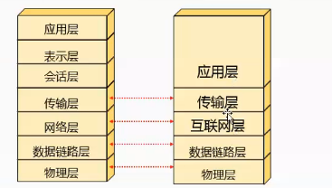
1.2 TCP/IP协议分层
OSI
DOD
新DOD
应用层
运输层
网络层
链路层

Slide 5
TCP/IP模型和OSI模型的比较：
相同点：
两者都是以协议栈的概念为基础；
协议栈中的协议彼此互相独立；
下层对上层提供服务；
不同点：
OSI是先有模型；TCP/IP是现有协议，后有模型；
OSI适用于各种协议栈；TCP/IP只适用于TCP/IP网络
层次数量不同

Slide 6
1）应用层负责处理特定的应用程序细节。几乎各种不同的TCP / IP实现都会提供下面这些通用的应用程序：
File Transfer: TFTP, FTP, NFS(网络文件系统)
E-Mail: SMTP(简单邮件传送协议)
Remote Login: Telnet（远程登陆）, rlogin
Network Management: SNMP（简单网络管理协议）
Name Management: DNS（域名系统）
应用层

Slide 7
2）运输层主要为两台主机上的应用程序提供端到端的通信。在TCP / IP协议族中，有两个互不相同的传输协议： TCP（传输控制协议）和UDP（用户数据报协议）。TCP为两台主机提供高可靠性的数据通信。它所做的工作包括把应用程序交给它的数据分成合适的小块交给下面的网络层，确认接收到的分组，设置发送最后确认分组的超时时钟等。由于运输层提供了高可靠性的端到端的通信，因此应用层可以忽略所有这些细节。而另一方面， UDP则为应用层提供一种非常简单的服务。它只是把称作数据报的分组从一台主机发送到另一台主机，但并不保证该数据报能到达另一端。任何必需的可靠性必须由应用层来提供。
Transmission Control Protocol（TCP）
User Datagram Protocol（UDP）
传输层

Slide 8
TCP服务：
TCP提供一种面向连接的、可靠的字节流服务。对字节流的内容不作任何解释。TCP不知道传输的数据字节流是二进制数据，还是ASCII字符或者其他类型数据。对字节流的解释由TCP连接双方的应用层解释。
TCP通过下列方式来提供可靠性：
•应用数据被分割成TCP认为最适合发送的数据块。这和UDP完全不同，应用
程序产生的数据报长度将保持不变。由TCP传递给IP的信息单位称为报文段
或段。
• 当TCP发出一个段后，它启动一个定时器，等待目的端确认收到这个报文段。
如果不能及时收到一个确认，将重发这个报文段。
• 当TCP收到发自TCP连接另一端的数据，它将发送一个确认。这个确认不是立即发送，通常将推迟几分之一秒。
• TCP将保持它首部和数据的检验和。这是一个端到端的检验和，目的是检测数据在传输过程中的任何变化。如果收到段的检验和有差错， TCP将丢弃这个报文段和不确认收到此报文段（希望发送端超时并重发）。

Slide 9
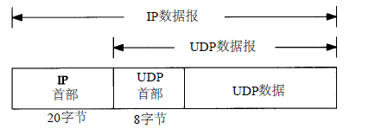
• 既然TCP报文段作为IP数据报来传输，而IP数据报的到达可能会失序如果必要， TCP将对收到的数据进行重新排序，以正确的顺序交给应用层。
• 既然I P数据报会发生重复， TCP的接收端必须丢弃重复的数据。
• TCP还能提供流量控制。TCP连接的每一方都有固定大小的缓冲空间。TCP的接收端只允许另一端发送接收端缓冲区所能接纳的数据。这将防止较快主机致使较慢主机的缓冲区溢出。
UDP服务：
UDP是一个简单的面向数据报的运输层协议：进程的每个输出操作都正好产生
一个UDP数据报，并组装成一份待发送的IP数据报。

Slide 10
UDP不提供可靠性：它把应用程序传给IP层的数据发送出去，但是并不保证它们能到达目的地。由于缺乏可靠性，我们似乎觉得要避免使用UDP而使用一种可靠协议如TCP。应用程序必须关心IP数据报的长度。如果它超过网络的MTU(最大传输单元)，那么就要对IP数据报进行分片。优点是灵活方便和比较迅速，但不能防止报文的丢失、重复或失序，特别适合于传送少量零星的报文。

Slide 11
3）网络层，有时也称作互联网层，处理分组在网络中的活动，例如分组的选路。在TCP / IP协议族中，网络层协议包括IP协议（网际协议），ICMP协议（Internet互联网控制报文协议），以及IGMP协议（Internet组管理协议、ARP（地址解析协议）、RARP （逆地址解析协议）。
IP（网际协议）
ICMP（Internet互联网控制报文协议）
IGMP（Internet组管理协议）
ARP（地址解析协议）
RARP （逆地址解析协议）
网络层

Slide 12
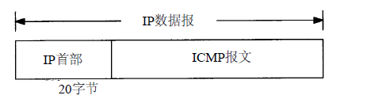
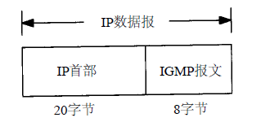
IP：TCP / IP协议族中最为核心的协议。所有的TCP、UDP、ICMP及IGMP数据都以IP数据报格式传输。
不可靠：IP仅提供最好的传输服务，不能保证IP数据报能成功地到达目的地。
无连接：IP并不维护任何关于后续数据报的状态信息，每个数据报的处理是相互独立的， IP数据报可以不按发送顺序接收。
5个协议中仅IP具有全网的寻址能力，而ICMP、IGMP、ARP和RARP均无全网的寻址能力，ICMP和IGMP需要在不同网络之间传递，因此必须用IP封装，ARP和RARP只在一个网络的内部进行通信，不需要在网络之间寻址，所以无须用IP封装。

Slide 13
4）链路层，有时也称作数据链路层或网络接口层，通常包括操作系统中的设备驱动程序和计算机中对应的网络接口卡。它们一起处理与电缆（或其他任何传输媒介）的物理接口细节。
在TCP/IP协议族中，链路层主要有三个目的：
（1）为IP模块发送和接收IP数据报；
（ 2）为ARP模块发送ARP请求和接收ARP应答；
（3）为RARP发送RARP请求和接收RARP应答。
TCP/IP支持多种不同的链路层协议，这取决于网络所使用的硬件，如以太网、令牌环网、FDD I（光纤分布式数据接口）及RS-232串行线路等。
以太网
令牌环网
FDDI
链路层

Slide 14
以太网：是当今T C P / I P采用的主要的局域网技
术。它采用一种称作C S M A / C D的媒体接入方法，其意思是带冲突检测的载波侦听多路接入
SLIP： Serial Line IP（串行线路IP），它是一种在串行线路上对I P数据报进行封装的简单形式。
CSLIP：压缩的SLIP，由于串行线路的速率通常较低（ 19200 b/s或更低），于是人们提出一个被称作CSLIP（即压缩SLIP）的新协议，。CSLIP一般能把上面的4 0个字节压缩到3或5个字节。
PPP:点对点协议修改了SLIP协议中的所有缺陷。随着产品越来越多，产家也开始逐渐支持PPP，因此最终PPP应该取代SLIP

Slide 15
回环接口：大多数的产品都支持环回接口（ Loopback Interface），以允许运行在同一台主机上的客户程序和服务器程序通过TCP/IP进行通信。根据惯例，大多数系统把I P地址127.0.0.1分配给这个接口，并命名为localhost。
最大传输单元（MTU）：不同类型的网络大多数都有一个上限。以太网和802.3对数据帧的长度最大值分别是1500和1492字节，如果IP层有一个数据报要传，而且数据的长度比链路层的MTU还大，那么IP层就需要进行分片（ fragmentation），把数据报分成若干片，这样每一片都小于MTU。

Slide 16
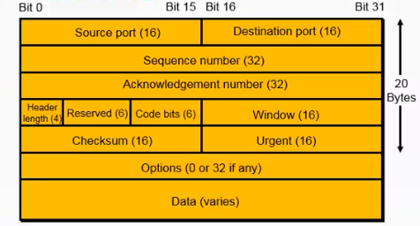
1.3 TCP报文结构

Slide 17
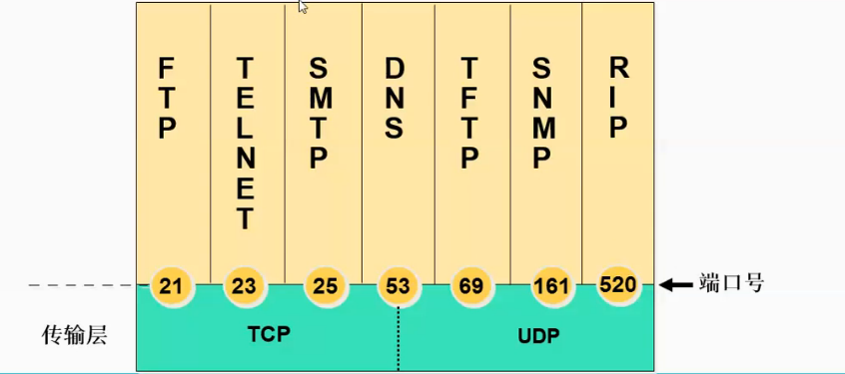
1）原端口号、目的端口号：
• 16bit二进制数， 取值：0-65535
知名端口：1-1023
注册端口：1024-49151
私有端口：49152-65535
• 每个TCP段都包含源端和目的端的端口号，用于寻找发端和收端应用进程。这两个值加上IP首部中的源端IP地址和目的端IP地址唯一确定一个TCP连接。
• 源端口号：随机生成， 大于1023， 在发送数据一端来区分不同应用；
目的端口号：反映了接收者需要用哪个上层协议处理数据。

Slide 18
2）序列号：序号用来标识从TCP发端向TCP收端发送的数据字节流，它表示在这个报文段中的的第一个数据字节。如果将字节流看作在两个应用程序间的单向流动，则TCP用序号对每个字节进行计数。序号是32 bit的无符号数，序号到达（2的32次方－1）后又从0开始。当建立一个新的连接时， SYN标志变1。序号字段包含由这个主机选择的该连接的初始序号ISN（Initial Sequence Number）。该主机要发送数据的第一个字节序号为这个ISN加1，因为SYN标志消耗了一个序号
3）确认号：每个传输的字节都被计数，确认序号包含发送确认的一端所期望收到的下一个序号。因此，确认序号应当是上次已成功收到数据字节序号加1。只有ACK标志为1时，确认序号字段才有效。发送ACK无需任何代价，因为32 bit的确认序号字段和ACK标志一样，总是TCP首部的一部分。因此，我们看到一旦一个连接建立起来，这个字段总是被设置， ACK标志也总是被设置为1。
TCP为应用层提供全双工服务。这意味数据能在两个方向上独立地进行传因此，连接的每一端必须保持每个方向上的传输数据序号。

Slide 19
TCP协议工作机制（三次握手）
主机A
主机B
发送SYN信息(序号=x)
接收SYN信息(序号=x)
接收SYN信息
(序号=y, 确认号=x+1)
发送SYN信息(序号=y, 确认号=x+1)
发送ACK 信息(确认号=y+1)
接收ACK 信息(确认号=y+1)

Slide 20
TCP三次握手
Host A
Host B
1
发送 SYN
(seq=0 ctl=SYN)
接收 SYN（序号=0）
接收 SYN(序号=1, 确认
号1)
2
发送 SYN+ACK
(seq=1 ack=1 ctl=syn,ack)
3
建立会话
(seq=1 ack=2 ctl=ack)

Slide 21
5）报文头部长度：4bit, TCP报文整个数据报文的头部长度， 判断选项字段是否存在，从而判断上层数据从哪里开始。
6）保留字段：开发者考虑对TCP升级的余地，一般不舍用。
7）代码位字段：6bit, 每个bit意义不同，用于数据流控制和连接控制。
位名 | 含义
紧急（URG） | 是否使用紧急指针， 0为不使用， 1为使用
确认 （ACK） | 请求/应答状态。0为请求， 1为应答
弹出 （PUSH） | 当接收方收到数据后应尽快交给应用程序，而不是等缓冲满后在提交
复位 （RST） | 连接复位，首先断开连接，然后重建。
同步 （SYN） | 发起一个连接
结束 （FIN） | 结束连接。0为结束连线请求， 1为结束连线

Slide 22
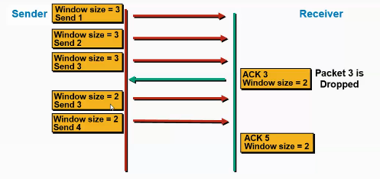
8）窗口字段：TCP的流量控制由连接的每一端通过声明的窗口大小来提供。窗口大小为字节数，起始于确认序号字段指明的值，这个值是接收端正期望接收的字节。窗口大小是一个16 bit字段，因而窗口大小最大为65535字节。
窗口技术：滑动窗口计数， 减少不必要的数据重传，节约网络资源。

Slide 23
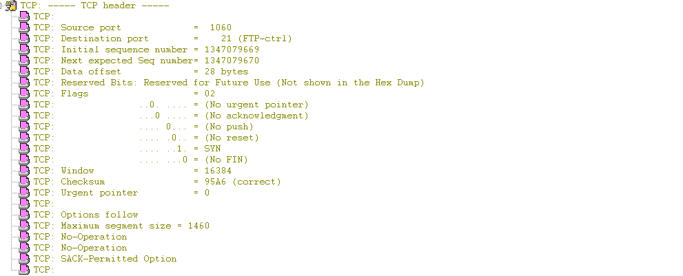
第一次“握手”
源端口
宿端口
序列号

Slide 24
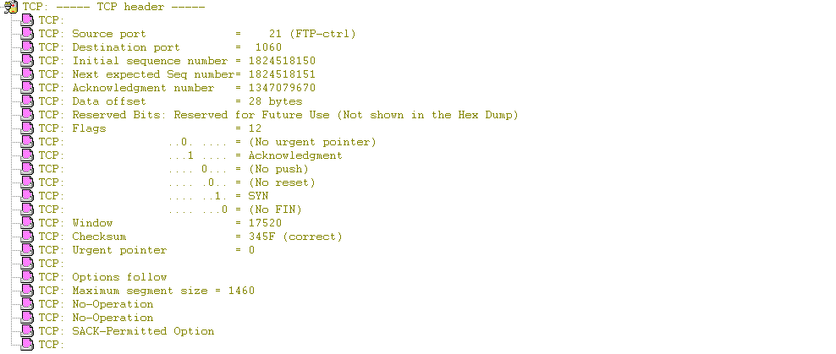
第二次“握手”
SYN为1，开始建立请求连接，需要对方计算机确认，对方计算机确认返回的数据包。

Slide 25
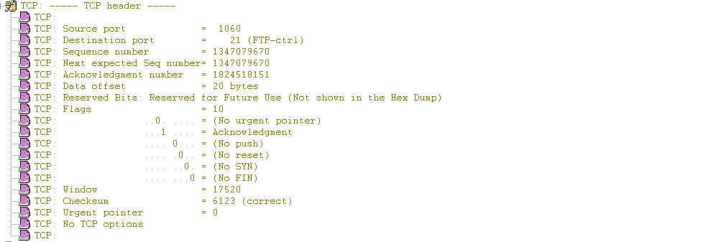
第三次“握手”
对方计算机返回的数据包中ACK为1并且SYN为1，说明同意连接。
这个时候需要源计算机的确认就可以建立连接了。确认数据包的结构。

Slide 26
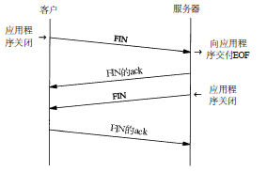
TCP连接终止的四次握手
而终止一个连接要经过4次握手。这由TCP的半关闭（half -close）造成的。既然一个TCP连接是全双工（即数据在两个方向上能同时传递），因此每个方向必须单独地进行关闭。这原则就是当一方完成它的数据发送任务后就能发送一个FIN来终止这个方向连接。当一端收到一个FIN，它必须通知应用层另一端几经终止了那个方向的数据传送。发送FIN通常是应用层进行关闭的结果。收到一个FIN只意味着在这一方向上没有数据流动。一个TCP连接在收到一个FIN后仍能发送数据。

Slide 27

建立TCP连接（三次握手）
终止TCP连接（四次握手）

Slide 28
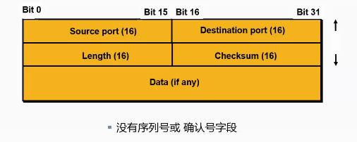
1.4 UDP报文结构
端口号表示发送进程和接收进程。用来自IP层的数据的过程。由于IP层已经把IP数据报分配给TCP或UDP（根据IP首部中协议字段值），因此TCP端口号由TCP来查看，而UDP端口号由UDP来查看。TCP端口号与UDP端口号是相互独立的。

Slide 29
二、HTTP协议
2.1 概述
HTTP(HyperText Transfer Protocol )即超文本传输协议，是互联网上应用最为
广泛的一种网络协议，所有的WWW文件都必须遵守这个标准。设计HTTP最初
的目的是为了提供一种发布和接收HTML页面的方法。
Web 浏览器、服务器和相关的Web 应用程序都是通过HTTP 相互通信的。HTTP
是现代全球因特网中使用的公共语言。

Slide 30
2.2 版本：
1990年诞生，HTTP/0.9
1996年作为标准公布， HTTP/1.0
1997年， HTTP/1.1，给出一种持续连接的机制，是目前主流版本
2015年， HTTP/2发布
本课程主要针对的版本是HTTP/1.1， 当然支持HTTP/1.1的浏览器也会支持HTTP/1.0

Slide 31
2.3 报文特点
简单快速
灵活
无连接
无状态

Slide 32
简单快速：客户端向服务器请求时，只需传送请求方法和路径。常用的方法有GET、HEAD、POST。由于HTTP协议简单，使得HTTP服务器的程序规模很小，因而通信速度很快。
灵活：HTTP允许传输任意类型的数据对象，传输类型在HTTP头中可以指定。
无连接：无连接的含义是限制每次连接只处理一个请求。服务器处理完客户的请求，并收到客户的应答后，即断开连接。采用这种方式可以节省传输时间。
无状态：HTTP协议是无状态协议。无状态是指协议对于事务处理没有记忆能力。缺少状态意味着如果后续处理需要前面的信息，则它必须重传，这样可能导致每次连接传送的数据量增大。另一方面，在服务器不需要先前信息时它的应答就较快。

Slide 33
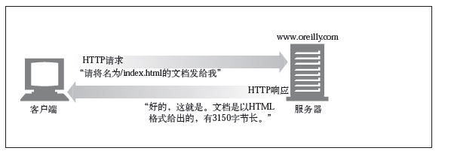
2.4 WEB客户端和服务端请求---响应模式
Web 内容都是存储在Web 服务器上的。Web 服务器所使用的是HTTP 协议，因此经常会被称为HTTP 服务器。这些HTTP 服务器存储了因特网中的数据，如果HTTP 客户端发出请求的话，它们会提供数据。客户端向服务器发送HTTP 请求，服务器会在HTTP 响应中回送所请求的数据，HTTP 客户端和HTTP服务器共同构成了万维网的基本组件。

Slide 34
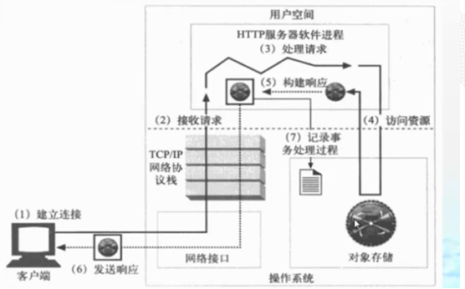
HTTP服务器处理流程

Slide 35
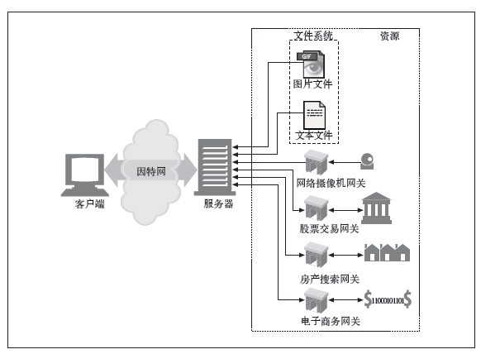
2.5 资源
Web 服务器是Web 资源的宿主，Web 资源是Web 内容的源头。所有能够提
供给WEB内容的东西都称为资源。因特网搜索引擎也是一种资源。

Slide 36
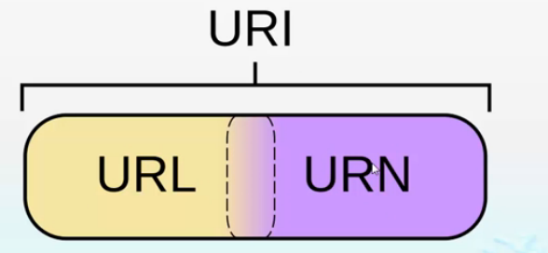
2.6 URL
URI (Uniform Resource Identifier): 统一资源标识符， URL 实际上是它的一个
子集。URI 是一个通用的概念，由两个主要的子集URL 和URN 构成，URL 是通
过描述资源的位置来标识资源的，而URN则是通过名字来识别资源的，与它们当
前所处位置无关。如果URL 中没有给出abs_path，那么当它作为请求URI 时，必须以“/”的形式给出，通常这个工作浏览器自动帮我们完成。eg:输入：www.guet.edu.cn，浏览器自动转换成：http://www.guet.edu.cn/
URL (Uniform Resource Location)：统一资源定位符，是浏览器寻找信息时所
需的资源位置，通过URL，才能找到、使用并共享因特网上大量的数据资源。它
提供了一种定位互联网上任意资源的手段，也是浏览器寻找服务资源所需的信息。

Slide 37
URL通用格式
大多数URL 方案的URL 语法都建立在这个由9 部分构成的通用格式上：
<scheme>://<user>:<password>@<host>:<port>/<path>;<params>?<query>#<frag>
组件 | 描述 | 备注
方案(scheme) | 访问服务器以获取资源时要使用哪种协议
用户(user) | 某些方案访问资源时需要的用户名 | 一般在FTP方案下有用户名及对应密码
密码(password) | 用户名后面可能要包含的密码，中间由冒号（:）分隔
主机(host) | 资源宿主服务器的主机名或点分IP地址
端口(port) | 资源宿主服务器正在监听的端口号。很多方案都有默认端口号（HTTP 的默认端口号为80）
路径(path) | 服务器上资源的本地名，由一个斜杠（/）将其与前面的URL 组件分隔开来。路径组件的语法是与服务器和方案有关的（本章稍后会讲到URL 路径可以分为若干个段，每段都可以有其特有的组件。）
参数(parameter) | 某些方案会用这个组件来指定输入参数。参数为名/ 值对。URL 中可以包含多个参数字段，它们相互之间以及与路径的其余部分之间用分号（;）分隔
查询(query) | 某些方案会用这个组件传递参数以激活应用程序（比如数据库、公告板、搜索引擎以及其他因特网网关）。查询组件的内容没有通用格式。用字符“?”将其与URL 的其余部分分隔开来 | 动态web开发，如jsp,需要client传入参数，进行数据处理
片段(frag) | 一小片或一部分资源的名字。引用对象时，不会将frag 字段传送给服务器；这个字段是在客户端内部使用的。通过字符“#”将其与URL 的其余部分分隔开来 | 锚点名

Slide 38
HTTP常见方案
方案 | 描述
http | 除了无用户名与密码之外，与通用格式一致，省略端口则使用80
https | 与http的区别在于使用了SSL， 默认端口是443
mailto | 指向email地址，其格式与通用格式不一致， mailto:test@xxx.com
ftp | 文件传输协议， 默认端口号21
file | 一台主机上可直接访问文件
rtsp | 实时流传输协议
绝对URL与相对URL
绝对UTL:包含访问资源所需的全部信息
相对URL:在资源内部指定一个资源的便捷方式

Slide 39
相对URL的解析（以html为例）
（1） 必须相对另一个url(基础URL)进行解析
（2） 基础URL的确定：
明确指定，在HTML中使用base标签
所在页面的URL
（3） 语法形式：
直接使用PATH
以/开头， 相对于站点的根目录
以../开头， 相对于基础URL往上一层

Slide 40
URL字符集：
US-ASCII是默认字符集，但对一些URL中包含的特殊字符或可能出现的二进制数据并不合适
转义序列：
使用转义序列可以通过US-ASCII的有限子集对任意字符值或数据进行编码。格式：一个百分号（%）后面跟两个表示字符ascii码的十六进制数
字符 | ASCII码 | 示例URL
空格 | 32(0x20) | http://www.xxx.com/my20page.html
~ | 126(0x7E) | http://www.xxx.com/my7Epage.html

Slide 41
HTTP报文
HTTP报文用于HTTP协议的交互信息，如果说HTTP 是因特网的信使，那么
HTTP 报文就是它用来搬东西的包裹了。它是HTTP应用程序之间发送的数据块，
这些数据块以一些文本形式的元信息开头
报文流：HTTP 报文是在HTTP 应用程序之间发送的数据块。这些数据块以一些
文本形式的元信息（meta-information）开头，这些信息描述了报文的内容及含
义，后面跟着可选的数据部分。这些报文在客户端、服务器和代理之间都是向下
游流动。

Slide 42
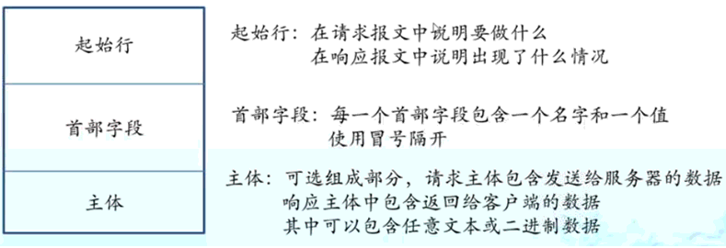
报文的组成部分
HTTP 报文是简单的格式化数据块，每条报文都包含一条来自客户端的请求，或者一条来自服务器的响应。它们由三个部分组成：对报文进行描述的起始行（start line）、包含属性的首部（header）块，以及可选的、包含数据的主体（body）部分。

Slide 43
起始行和首部就是由行分隔的ascii文本。每行都以一个有回车符和换行符组成的
终止序列作为结束，但稳健的应用程序也应该接受单个换行符作为行的终止。
消息正文：是可选的数据块，可以为空，也可以是包含二进制或文本数据
报文分类：请求报文（request message） 和响应报文（response message）
请求报文会向Web 服务器请求一个动作。响应报文会将请求的结果返回给客户端。请求和响应报文的基本报文结构相同。
请求报文和响应报文起始行的区别
请求报文： 方法 URL 版本
响应报文： 版本 状态码 原因短语

Slide 44
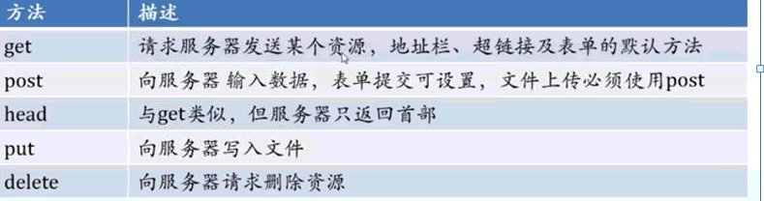
HTTP方法
HTTP方法是客户端希望服务器对资源执行的动作，并不是每个服务器都实现了所
有的方法，DELETE 方法或PUT 方法的服务器可能并不希望任何人都能够删除或
存储资源。
安全方法：GET 方法和HEAD 方法都被认为是安全的，因为使用GET 或HEAD 方
法的HTTP 请求都不会产生什么动作。
TRACE 请求服务器回送收到的请求信息，主要用于测试或诊断
CONNECT 保留将来使用
OPTIONS 请求查询服务器的性能，或者查询与资源相关的选项和需求

Slide 45
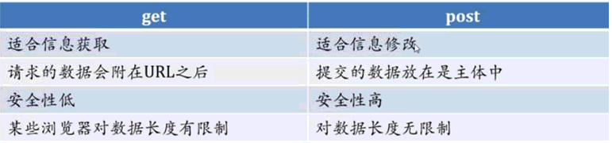
POST与GET区别（WEB开发为例）

Slide 46
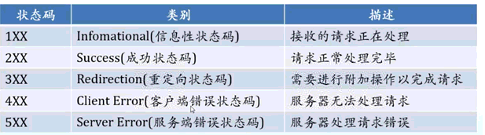
HTTP状态码
状态码为客户端提供了一种理解事务处理结果的便捷方式。负责表示客户端HTTP请求的返回结果，标记服务器端的处理是否正常，通知出现的错误等工作
HTTP状态码分类

Slide 47
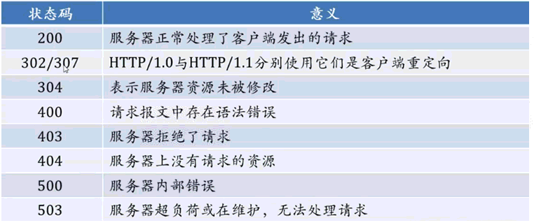
常见状态码及意义

Slide 48
首部分类
（1） 通用首部：请求和相应都会使用的首部
（2） 请求首部：客户端向服务器发送请求报文时使用
（3） 响应首部：服务器向客户端发送响应报文时使用
（4） 实体首部：针对请求报文和响应报文实体部分使用
（5） 扩展首部：非标准的首部，由开发者创建，但未加入规范中
每一个报头域都是由名字+“：”+空格+值组成，消息报头域的名字是大小写无关的。

Slide 49
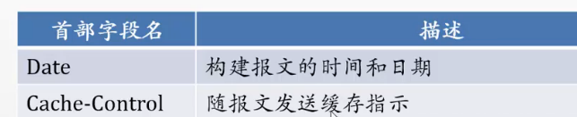
首部分类
Connection 普通报头域允许发送指定连接的选项。例如指定keepalive，是连续，或者指定“close”选项，通知服务器，在响应完成后，关闭连接；

Slide 50
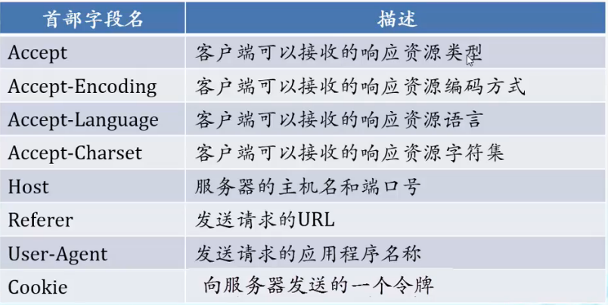
常见请求首部

Slide 51
（1）Accept：请求报头域用于指定客户端接受哪些类型的信息。eg：Accept：image/gif，表明客户端希望接受GIF 图象格式的资源；Accept：text/html，表明客户端希望接受html 文本。
（2） Accept-Charset： 浏览器申明自己接收的字符集， eg ：
Accept-Charset:iso-8859-1,gb2312.如果在请求消息中没有设置这个域，缺省是任何字符集都可以接受。 Accept-Encoding：用于指定可接受的内容编码方法，通常指定压缩方法，是否支持压缩，支持什么压缩方法（gzip，deflate），如果请求消息中没有设置这个域服务器假定客户端对各种内容编码都可以接受。 Accept-Language：：浏览器申明自己接收的语言 语言跟字符集的区别：中文是语言，中文有多种字符集，比如big5，gb2312，gbk等等。

Slide 52
（3）Host（发送请求时，该报头域是必需的）：请求报头域主要用于指定被请求资源的Internet 主机和端口号，它通常从HTTP URL 中提取出来的，eg：
我们在浏览器中输入：http://www.guet.edu.cn/index.html浏览器发送的请求消息中，就会包含Host 请求报头域，如下：Host：www.guet.edu.cn
此处使用缺省端口号80，若指定了端口号，则变成：Host：www.guet.edu.cn:指定端口号
（4）User-Agent：服务器应用程序就是从User-Agent这个请求报头域中获取到
这些信息。User-Agent 请求报头域允许客户端将它的操作系统、浏览器和其它
属性告诉服务器。

Slide 53
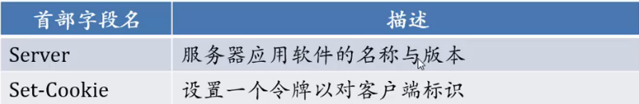
常见响应首部
Location:响应报头域用于重定向接受者到一个新的位置。Location 响应报头域常用在更换域名的时候。
Set-Cookie时还会用到几个参数：PATH设置有效的路径，DOMAIN设置cookie生效的域名，Expire设置cookie的有效时间，0表示关闭浏览器就失效。

Slide 54
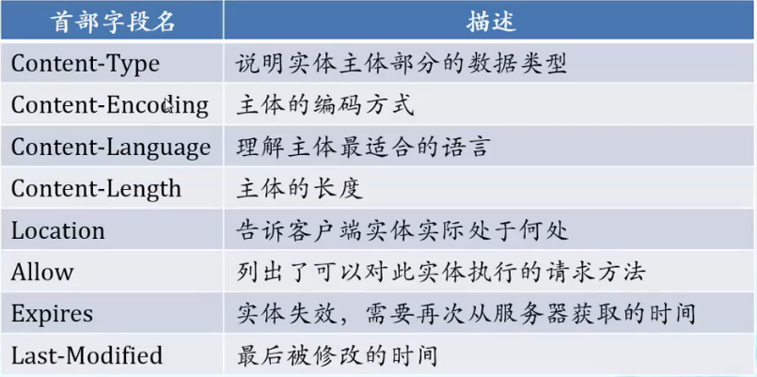
常见实体首部

Slide 55
（1）Content-Encoding 实体报头域被用作媒体类型的修饰符，它的值指示了已经被应用到实体正文的附加内容的编码，因而要获得Content-Type 报头域中所引用的媒体类型，必须采用相应的解码机制。Content-Encoding 这样用于记录文档的压缩方法，eg：Content-Encoding：gzip
（2）Content-Language 实体报头域描述了资源所用的自然语言。没有设置该域则认为实体内容将提供给所有的语言阅读者。eg：Content-Language:da
（3）Content-Length 实体报头域用于指明实体正文的长度，以字节方式存储的十进制数字来表示。
（4）Content-Type 实体报头域用语指明发送给接收者的实体正文的媒体类型。eg：Content-Type:text/html;charset=ISO-8859-1

Slide 56
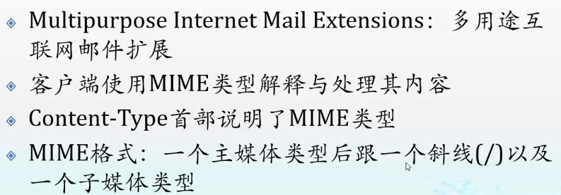
MIME

Slide 57
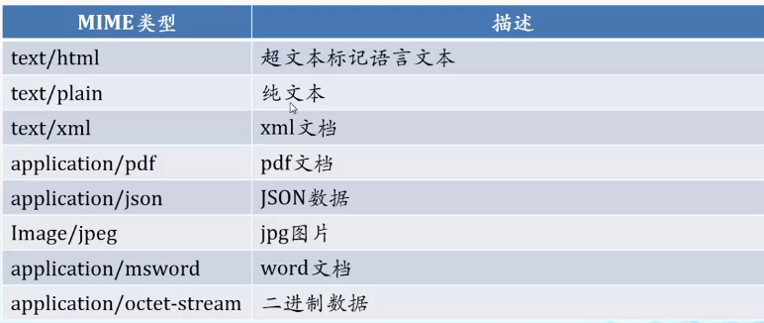
常见MIME类型

Slide 58
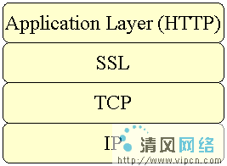
HTTPS
HTTPS（全称：Hypertext Transfer Protocol over Secure Socket Layer）即HTTP下加入SSL层，用于安全的HTTP数据传输。HTTPS存在不同于HTTP的默认端口及一个加密/身份验证层（在HTTP与TCP之间）。这个系统的最初研发由网景公司进行，提供了身份验证与加密通讯方法，现在它被广泛用于万维网上安全敏感的通讯，例如交易支付方面。

Slide 59
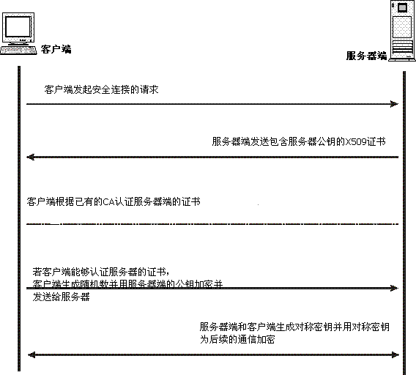
SSL握手过程

Slide 60
HTTP的缺点：
（1）通信使用明文，内容可能会被窃听；
解决方法：加密处理防止被窃听（SSL或TLS协议）
（2）不验证通信方的身份，因此有可能遭遇伪装；
解决方法：查明对方的证书
（3）无法证明报文的完整性，所以有可能已遭篡改；
解决方法：MD5和SHA-1等散列值校验的方法，以及用来确认文件的数字签名 方法。
这些问题不仅仅在HTTP中存在，其他未加密的协议中也会存在。
HTTP的缺点：
（1）https协议需要到ca申请证书，一般免费证书很少，需要交费。
HTTPS也存在一些问题，当使用SSL时，处理速度会变慢。一是通信慢，二是由于大量消耗CPU及内存等资源，导致处理速度变慢。
速度变慢的问题没有根本性解决方案，可以使用SSL加速器这种（专用服务器）硬件来改善。

